Slide 1
Részecskefizika

Slide 2
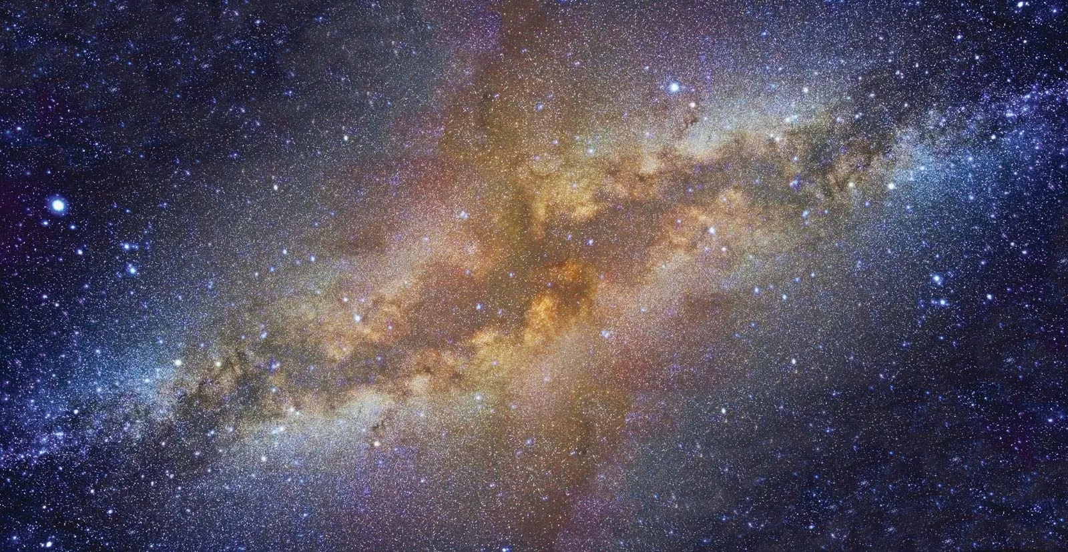
Alapvető kölcsönhatások
Definíció: Mechanizmus, amellyel a részecskék kölcsönhatást gyakorolnak egymásra, és amely más kölcsönhatással nem magyarázható.
Fajtái: Erős, gyenge, elektromágneses, gravitációs kölcsönhatás.

Slide 3
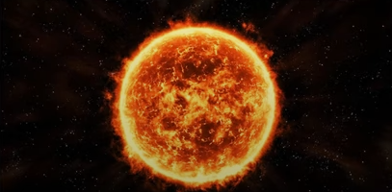
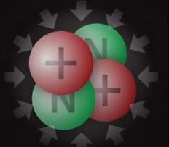
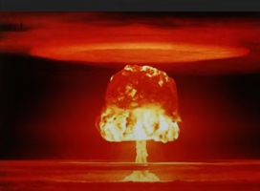
Erős kölcsönhatás
Az erős kölcsönhatás tartja össze az atommagokat (p+ , n0 atommagba kötése, kvarkok összetartása)
Ha az erős kölcsönhatás hirtelen eltűnne, a Nap elsötétülne, és minden életforma kihalna a Földön.
Az atombombában magerő felszabadítása.

Slide 4
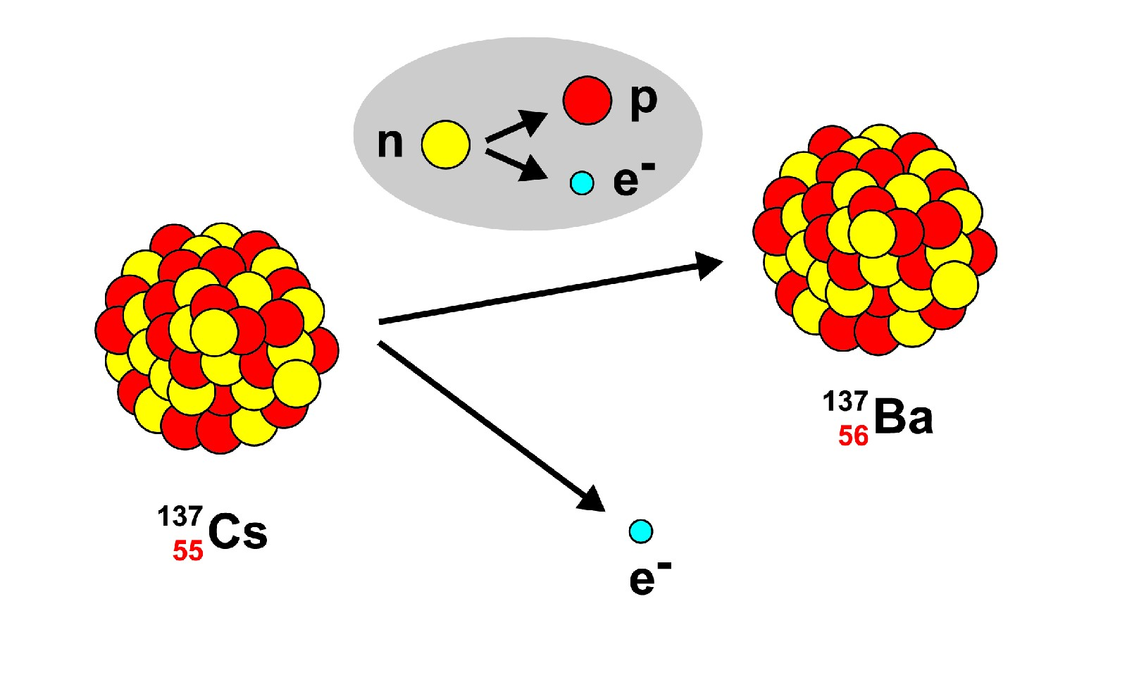
Gyenge kölcsönhatás
A gyenge kölcsönhatás irányítja a radioaktív bomlások bizonyos fajtáit.
Gyógyításban: radioaktív jódot használnak a pajzsmirigy daganatainak elpusztítására.
A radioaktív bomlások energiája halálos is lehet (Csernobil).
Radioaktív hő keletkezése.
Radioaktív hulladék keletkezés, mint a nukleáris fegyvergyártás és az atomerőművek mellékterméke, és több millió éven keresztül ártalmas marad.

Slide 5

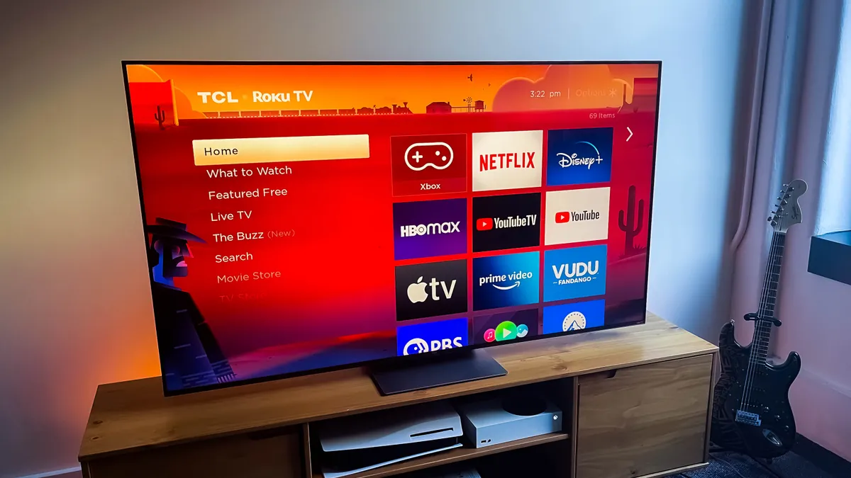
Elektromágneses erő
Formái: elektromosság, mágnesesség, és a fény.
Ez az erő köti az elektronokat az atommaghoz. Elektromosan töltött részecskék között lép fel.
Az elektromágneses erő világítja be a városainkat, és működteti eszközeinket.

Slide 6
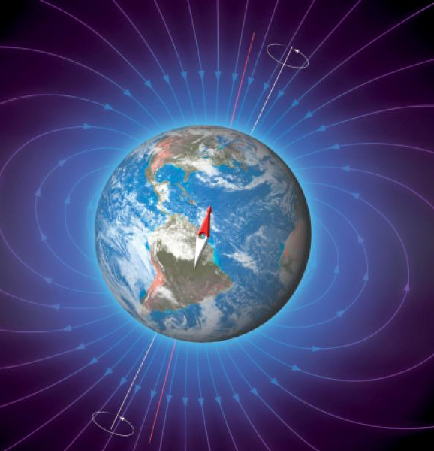
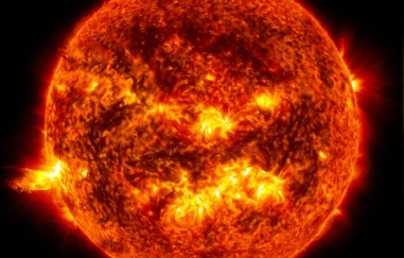
Gravitációs erő
A gravitációs erő tartja pályájukon a bolygókat, és köti össze a galaxisokat.
A Föld gravitációs tere nélkül az űrbe repülnénk, a Nap felrobbanna, mivel a magerőt nem kompenzálná semmilyen erő.
Sem galaxisok, sem bolygók, de még két atom sem tudna összeállni.

Slide 7
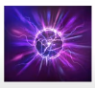
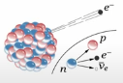
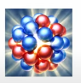
A standard modell
Az elektromágneses, a gyenge és az erős kölcsönhatásokat írja le.
A gravitációs kölcsönhatás NEM része a modellnek.

Slide 8
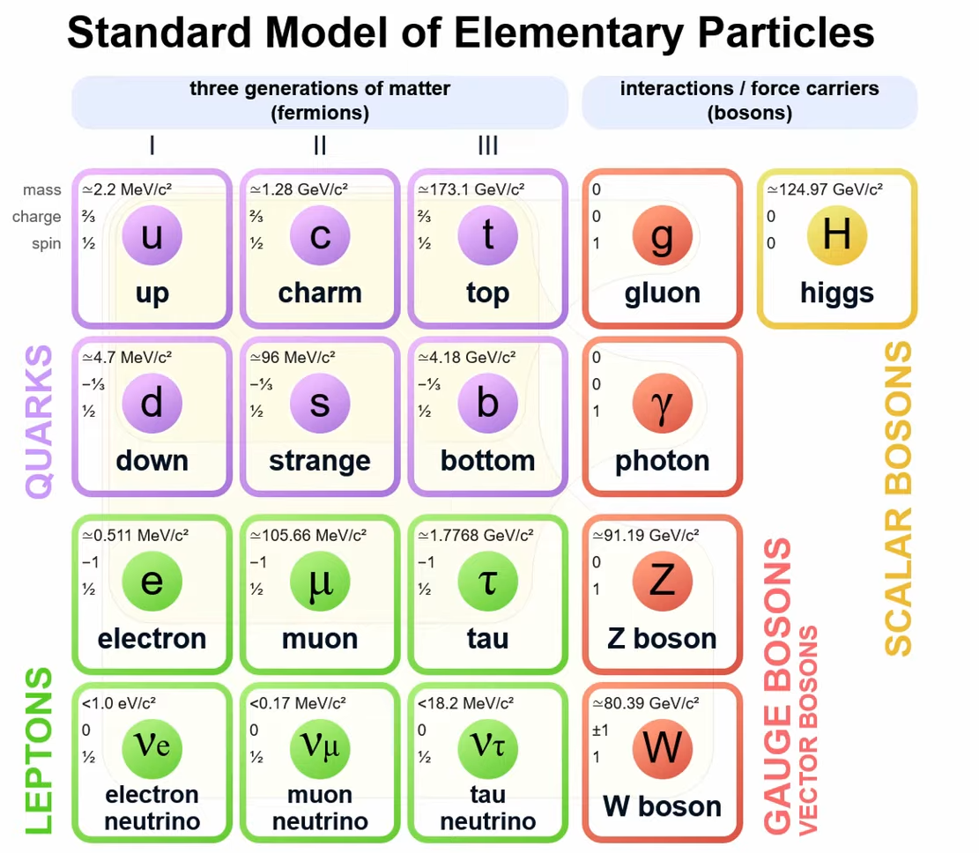
Elemi részecskék
Elemi részecske: Olyan részecske, amely nem más részecskék együtteséből épül fel.
Ezek a fermionok és bozonok

Slide 9
